Slide 1
整合腾讯与新浪微博的营销方案
报告人 ：个性化推荐算法研究小组

Slide 2
主要内容
问题介绍
问题详述以及解决方案
方案展示

Slide 3
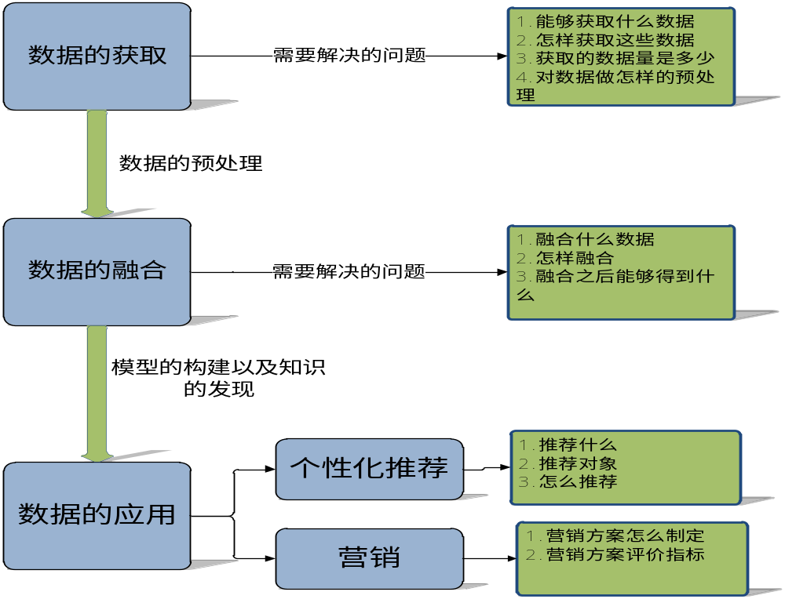
问题介绍
Notes:
这里就不再赘述了。给出一个总体的框架图，然后提出一些相应要解决的业务或技术上的问题，针对每一个问题，我们团队将进行详细的讲解。

Slide 4
问题详述以及解决方案
数据获取部分
数据融合部分
数据的应用部分

Slide 5
数据获取部分
我们需要解决如下问题
  能够获取到什么数据
  怎么获取这些数据
  获取的数据量是多少
  对数据做怎样的预处理
数据抽取部分我们小组主要就是围绕上述问题几个问题展开。
Notes:
下面逐一介绍提出的问题

Slide 6
  能够获取到什么数据
新浪微博数据
腾讯微博

Slide 7
  怎么获取这些数据
需要张振和鹏程做演示，包括：获取过程以及获取的数据

Slide 8
  获取的数据量是多少
因为腾讯和新浪微博的数据量非常大，我们不可能获取所有的数据，这就牵扯到一个数据量的问题，我们的解决方法是在业务需求即最后要做什么的基础上，来获取我们需要的数据。

Slide 9
  对数据做怎样的预处理
参照获得的数据的种类
参照业务需求即最终需要做什么
对数据进行统一化处理
Notes:
我们能够获取到什么数据，只能在获取到的数据的基础上，选取我们需要的数据，在该项目中，我们可能获取到的数据种类以及数据来那个

Slide 10
数据融合部分
我们需要解决如下问题
  融合什么数据
  怎样实现融合
  融合之后能得到什么
Notes:
下面逐一介绍提出的问题

Slide 11
  融合什么数据
  参照业务分析后所需的数据种类
  参照已经获取到的数据种类
Notes:
Example:我们分析时需要用户的微博内容，那么我们将需要获取微博用户所发的微博内容。
同理，当我们对用户标签进行分析时，我们也需要拿到用户的标签数据，这就决定我们需要融合标签数据

Slide 12
  怎么实现数据融合
两种情况
能够确定腾讯微博和新浪微博用户的身份对应关系
数据融合很容易实现
无法确定腾讯微博和新浪微博用户的身份对应关系
我们只能间接的实现数据的融合
  有监督的分类训练：需要人为的划分类别并制定分类规则
  无监督的分类训练：怎样确定分类，怎样制定分类规则，将成为下一步的研究重点
Notes:
可以通过一些技术上的方法确定用户的对应身份，比如腾讯微博和新浪微博的帐号在同一台电脑上登录过，或者根据浏览器的cookie确定是同一用户，甚至我们可以根据昵称是否相同来确定是不是同一个人，这样做肯定会有问题，比如昵称相同的太多，公用电脑登陆等，
关于第二种情况，无法确定对应关系，就比较麻烦了。这个会着重讲一下，我们提供的方案是找到共同的映射空间，然后将腾讯微博的关系通过影射矩阵传递给新浪关系矩阵，然后实现对新浪关系矩阵的影响。

Slide 13
  融合之后能得到什么
我们希望的是融合之后能得到需要的模型或者是已经规整过的数据(文本关系模型，关系关系模型)

Slide 14
数据的应用部分
包括以下两个方面
  个性化推荐
  营销方案制定

Slide 15
  个性化推荐
推荐什么
推荐给谁
为什么这样推荐

Slide 16
  营销方案制定
病毒营销是营销技术的一种。它利用社交网络提升品牌知名度或实现其他目标（如产品销售）。具体的方式是发起人给一些用户发出产品的最初信息，再依靠用户自发的口碑宣传，“让大家告诉大家”，使其广泛传播。因为它的传输策略是利用快速复制的方式将信息传向数以千计、数以百万计的受众，类似于自然病毒阿和电脑病毒，所以被经济学家称为病毒营销。
采用群体分析（简称GA）和扩散分析技术（简称DA），我们可以设计出一个更为精致的病毒性营销策略。我们会识别出群体中的“领袖人物”：那些对周围人影响力大的人，将产品信息发布给他们。借助这些人的影响力，产品的信息可以更为有效的在社交网络中传播。我们还可以通过扩散分析技术去量化评估信息传播的效果。比如，公司推出新产品等等

Slide 17
我们可以做如下的工作：
通过 GA 对社交关系网络进行网络分析，发现领袖人物。
针对网络中的领袖人物发布产品信息，促使他们支持和推荐新产品。
选择网络中的领袖人物作为初始传播种子，通过 DA 进行扩散分析，估算网络中其他个体购买新产品的可能性。
针对扩散分析预测出的最有可能购买新产品的客户，营销人员进行进一步的推销工作，使得新产品市场导入成功率明显改善。

Slide 18
  方案展示
基于微博内容的用户主体推荐
在找相关例子，大家也一起找一下。
明天大家都看一下，我们老样子晚上八点讨论。

